Slide 1
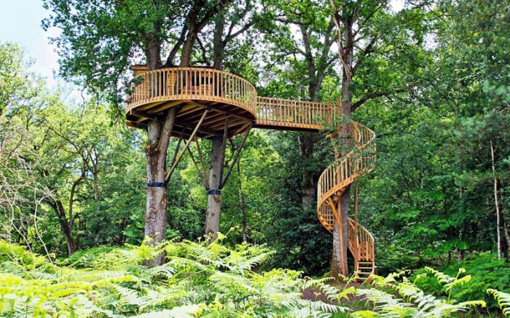
Lass uns ein Baumhaus bauen!

Slide 2
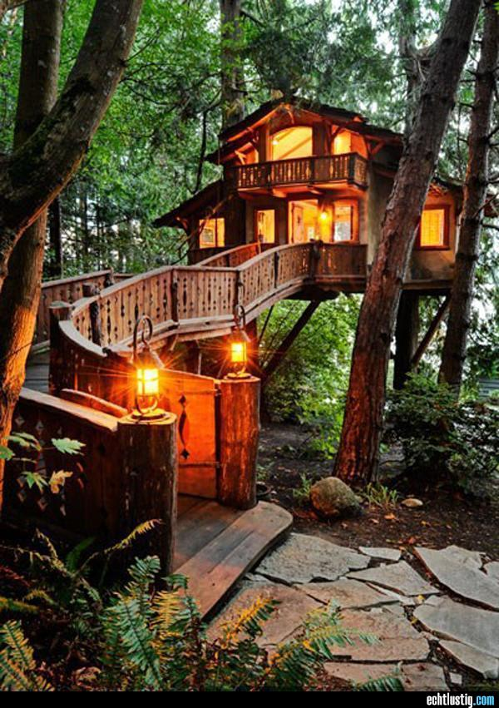
Ein Baumhaus ist ein Haus aus Holz oder anderen leichten Materialien wie Aluminium oder Hartschaum, das als einziges Fundament einen oder mehrere Bäume hat.

Slide 3
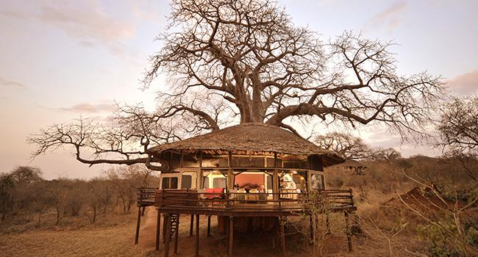
Noch heute werden Baumhäuser von Völkern Südamerikas, Afrikas, Asiens und in West Papua (Neuguinea) errichtet, um den Gefahren und Widrigkeiten am Boden zu entgehen.

Slide 4
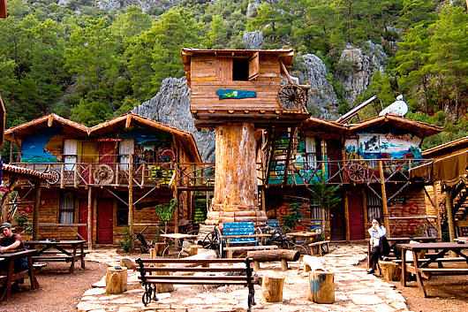
Moderne Baumhäuser werden meist in bestehende Hotelanlagen integriert.

Slide 5
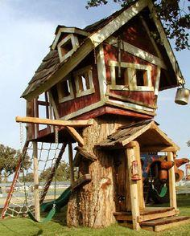
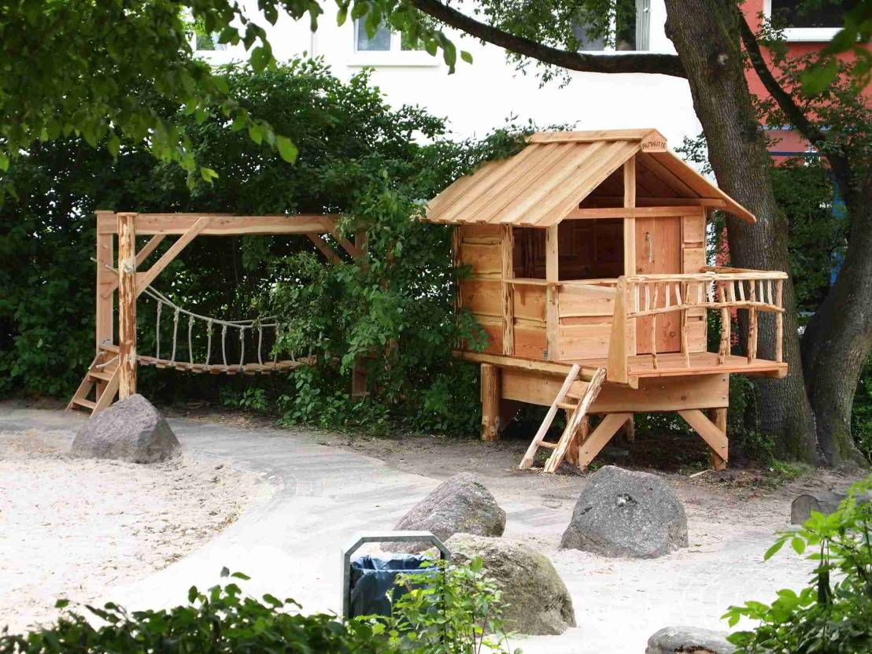
In Europa werden Baumhäuser üblicherweise als Spielmöglichkeit für Kinder und neuerdings auch als Büros errichtet.

Slide 6
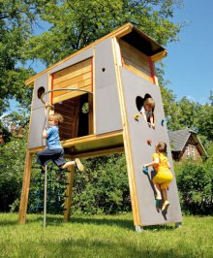

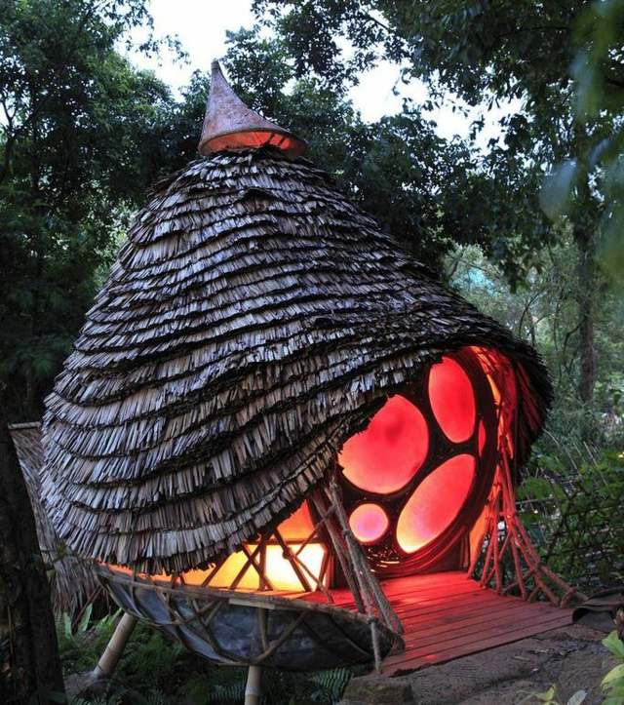
Baumhaus macht das Kind glücklich!

Slide 7
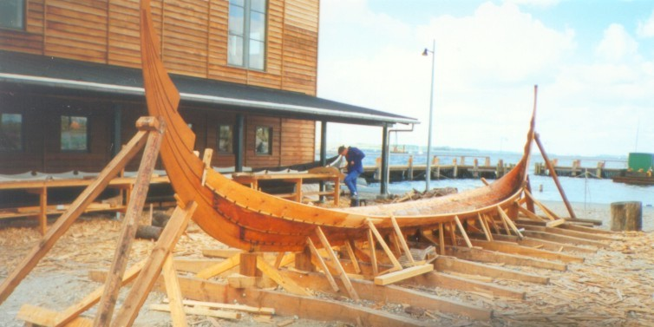
Die Konstruktionsweise unterscheidet sich erheblich von der anderer Bauwerke und erfordert ein tieferes Verständnis für die Werkstoffe.
Baumhaus-Architektur ist ansatzweise mit dem Schiffbau vergleichbar.

Slide 8
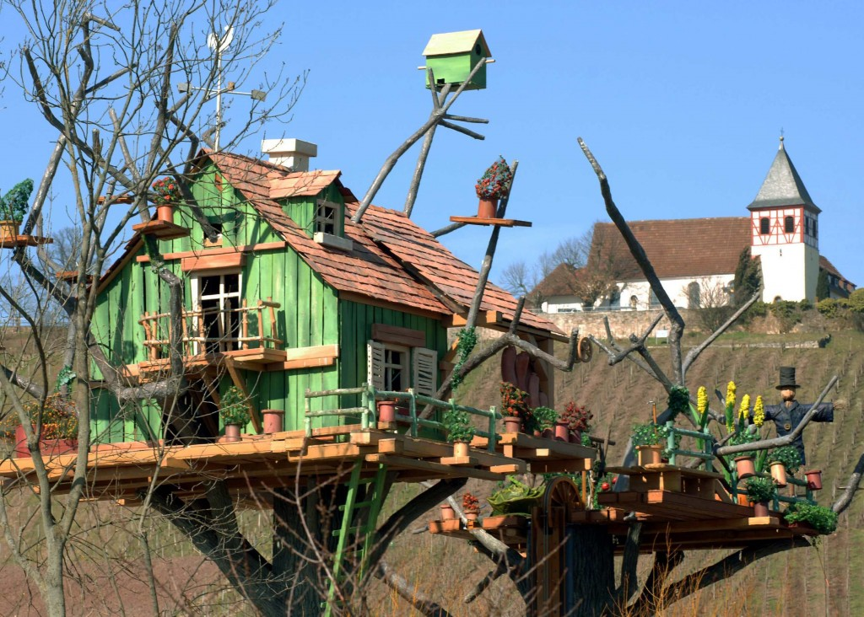

Der Zugang erfolgt meist über Strickleitern, die zum Schutz vor anderen Kindern hochgezogen werden.

Slide 9
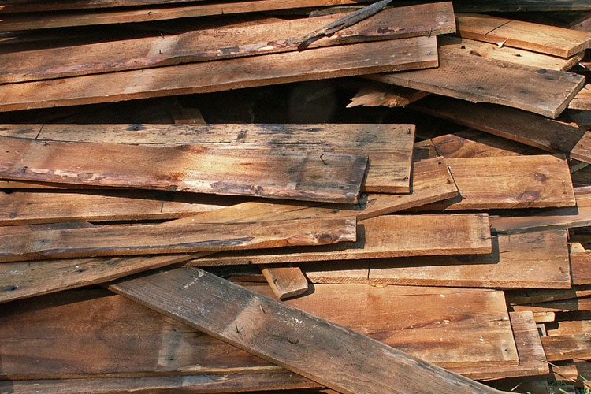
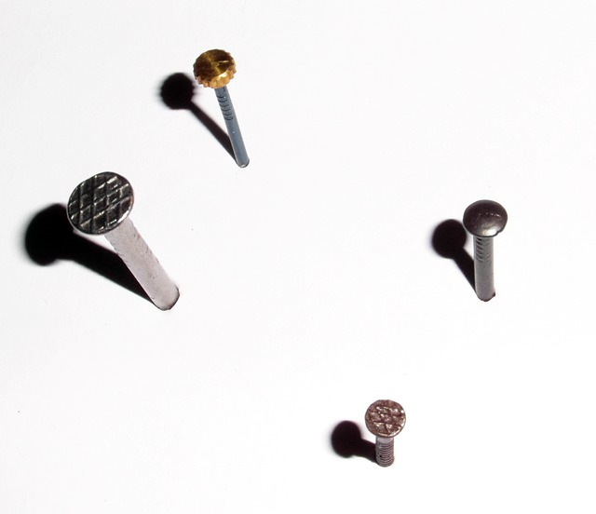
Baumhäuser sind bei Kindern und Jugendlichen seit Generationen als Rückzugsort und spielerischer Mittelpunkt beliebt. Sie werden mit Brettern und Nägeln selbst gezimmert.

Slide 10
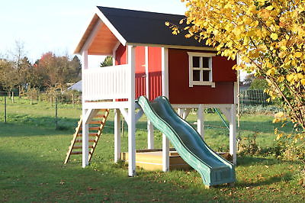
Bei entsprechender Erfahrung entstehen aus provisorischen Hütten teilweise recht anspruchsvolle Baumhäuser mit dichtem Dach, verglasten Fenstern, umfangreicher Inneneinrichtung und zum Teil mit Feuer- und Kochstellen, Heizungen und Isolation.

Slide 11
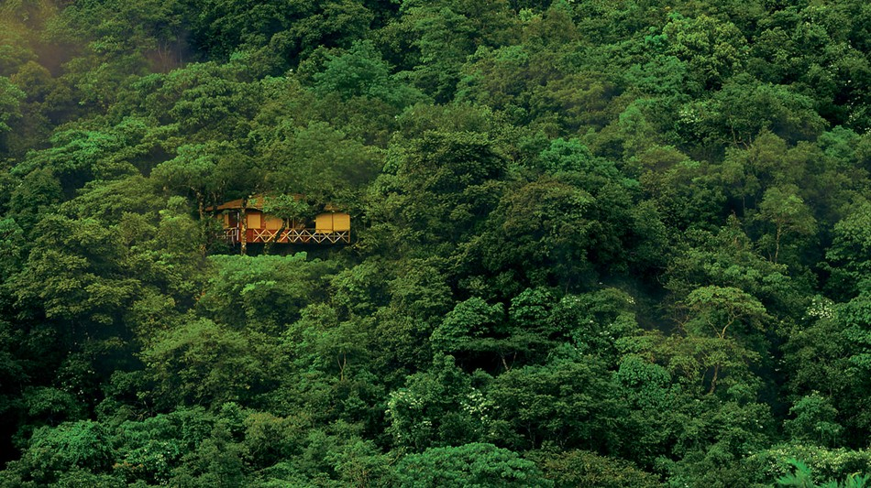
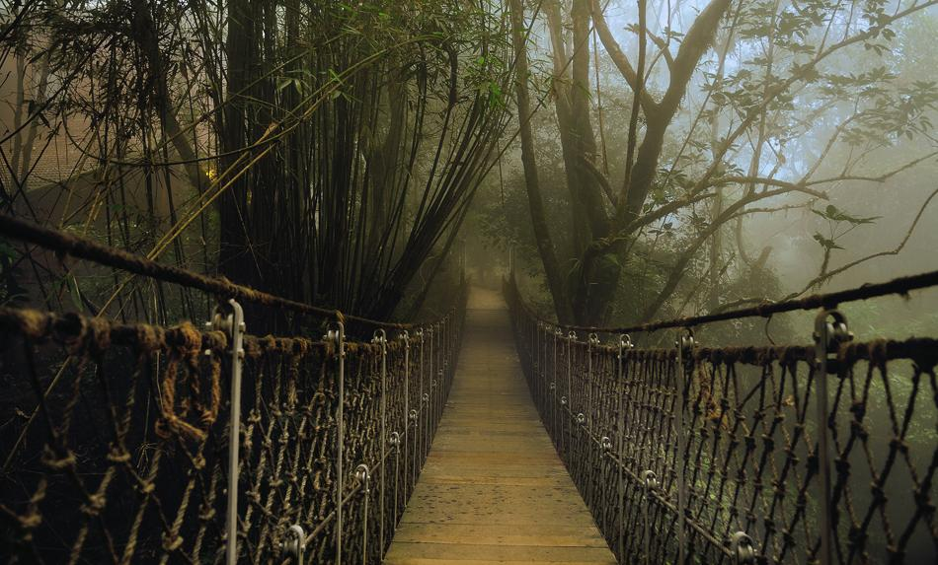
Das zurzeit (2007) höchste touristisch genutzte Baumhaus der Welt steht in Kerala in Indien.
Es handelt sich dabei um ein Hotel mit dem Namen Green Magic Tree House, welches in 26 Metern Höhe liegt und durch einen Aufzug erschlossen wird. Bemerkenswert ist die architektonisch vorteilhafte Kuppel-Bauweise.

